Slide 1
투두두두두리스트
spring boot는 jdk17로 해야 하는거 같음
> sts3는 jdk17이 지원 안 됨 sts4만 됨
> 그래서 걍 인텔로 ㄱㄱ
JDK 11로 진행 해야할듯? javacompiler
설정 해주려고 했는데
17이 없음
(환경변수 수정 : JAVA_HOME 11로)
스프링레거시로
https://cafe.naver.com/freeflex/493
Sts초기 환경설정

Slide 2
피그마 사용법
간트차트 작성
[FullCalendar] 캘린더 API 사용하기 (이클립스 / servlet / 오라클 / 백엔드) (tistory.com)
수찌가 찾은 캘린더 api
참고한 투두리스트 어플(pc는 없는듯)
구글 캘린더
Todomate
Api
캘린더, 카카오 로그인, 구글 로그인 그런거 써야할듯

Slide 3
구상중인 todoList 공유 캘린더
1. Main Page = 캘린더 화면
2. Main Page1 -> 자기가 작성한 일정 제목만 간략하게 표시
(내할일 등록시 제목옆에 구분 가능한 v체크 표시)
3. Main Page2 : 우측 상단 월/주/년버튼으로 사용자가 원하는 캘린더로 변경
4. main Page3 :주간 달력 선택시
a. 좌측에 캘린더 우측에 주간 일정 관리 화면 출력
b. 주간 일정으로 일정등록(타임라인 방식으로 일정확인 가능)
4. today Detail = 날짜 클릭시 투데이 상세일정 화면 출력
a. 일정 등록시 : 일정 제목 , 위치 , 메모 , 시간
5. main 하단에 피드, 둘러보기 , 알림, 마이페이지 이동 버튼 만들기
그 외 구현 화면
둘러보기 : 팔로우 팔로잉 친구들 일정 확인하기 및 다른 사용자 피드 방문 가능
알림 : 루틴과 시간 , 일정 알림 또는 팔로잉 팔로우 알림 (+공지사항)
마이페이지 :자신의 프로필 변경과 비밀번호 변경 (팔로잉 팔로우 관리)
4. 루틴 등록시 : 시작날짜 , 종료날짜 , 반복 , 시간 / 수동 등록 자동 등록
피그마에 디자인 넣은것들 그어놓음

Slide 4
같은 목적 가진 사람들 볼 수 있음 좋겠오 지금은 개인과 개인으로만 팔로우 맺어서 상대의 투두리스트 볼 수 있는 형식이자나 그데 약간 카톡 오픈채팅방처럼 집단방? 같은 게 만들어져서 그 방에 있는 사람들 투두리스트 볼 수 있음 좋겟어
추가옵션으로 알람설정 할 수 있게 해도 좋을듯
하루 스케줄 적는 어플들은 그 일정 시간마다 알림이 오는데
투두메이트는 아무래도 해야 할 일만 적는 거다보니까 알람설정같은 게 없거든
추가옵션으로 넣어서 (그 날 어떤 시간에 꼭 해야 하는) 일부 일정은 알람 부여할 수 있게 해도 ㄱㅊ을듯
-----------------------------------------------------------
같은 목적 가진 사람들 볼 수 있음 좋겠다(ex 목적을 간단한 키워드(카테고리)로 넣고 비슷한 사람들의 프로필 나타내기(추천친구 같은)
스케줄들 선택적으로 알람 설정 할 수 있게 하기(그 날 어떤 시간에 꼭 해야 하는 일)

Slide 5
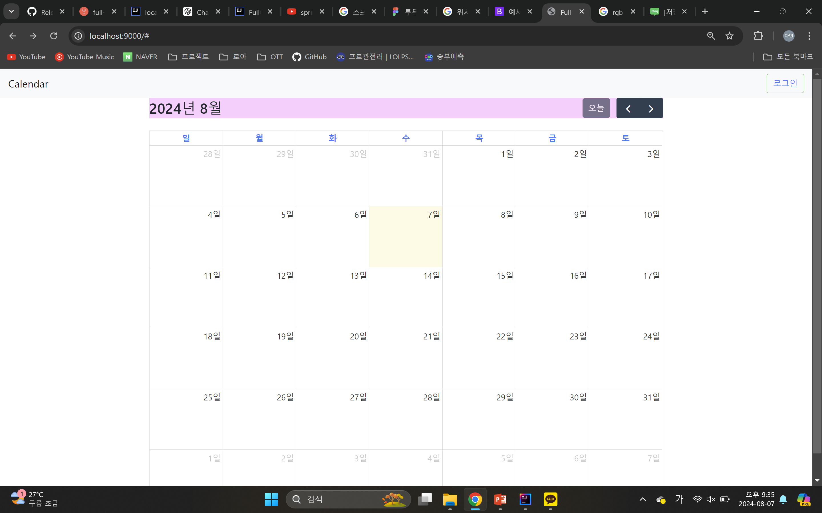
html에 없는 코드들이 있음
cds인가로 cdn으로 받아서 그런가?

Slide 6
깃허브 하는 방법 참고한 사이트 : https://hyungjun-950912.tistory.com/200 보고도 못하면 진짜 개버러지 병신새끼임

Slide 7
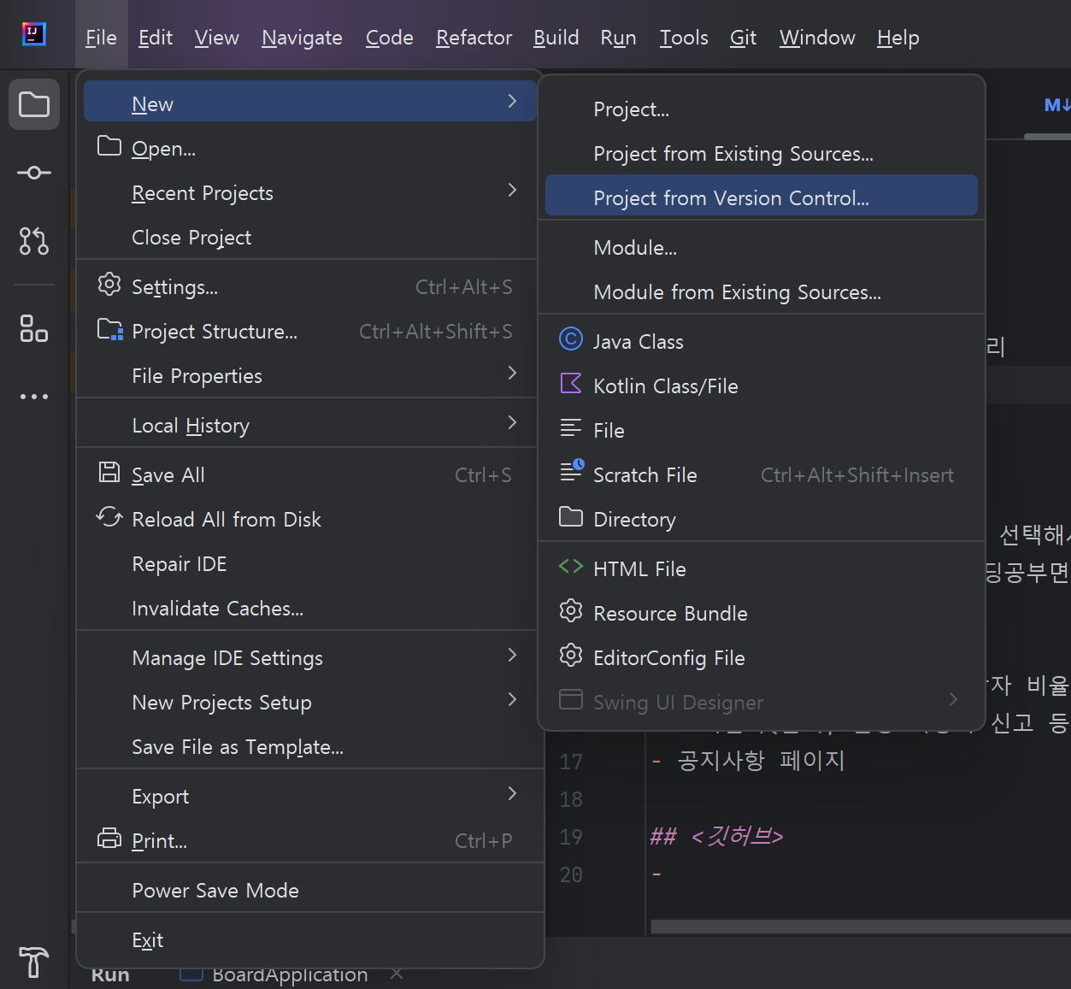
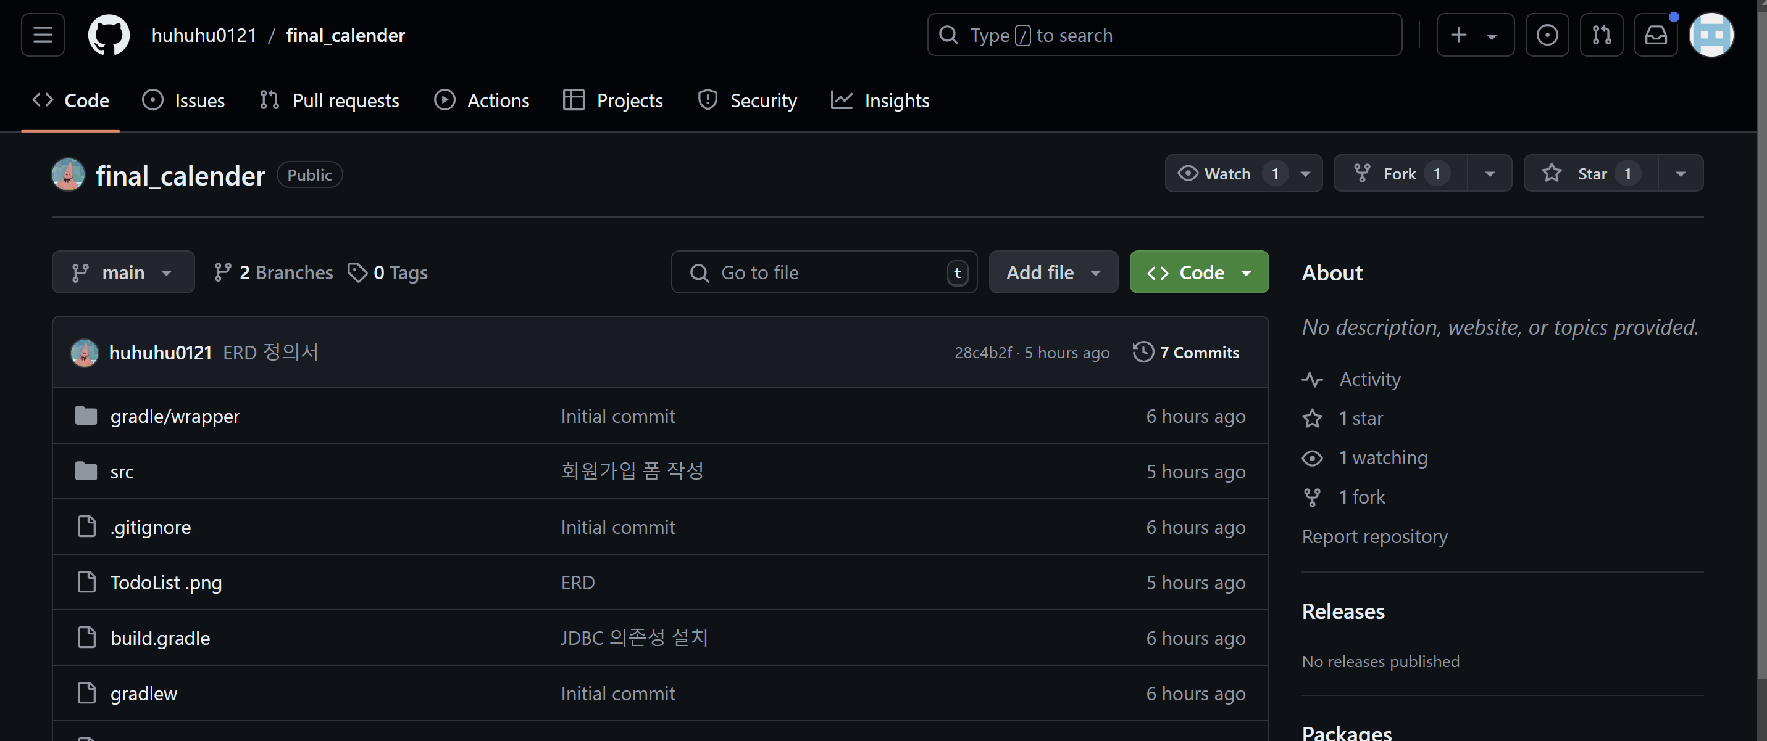
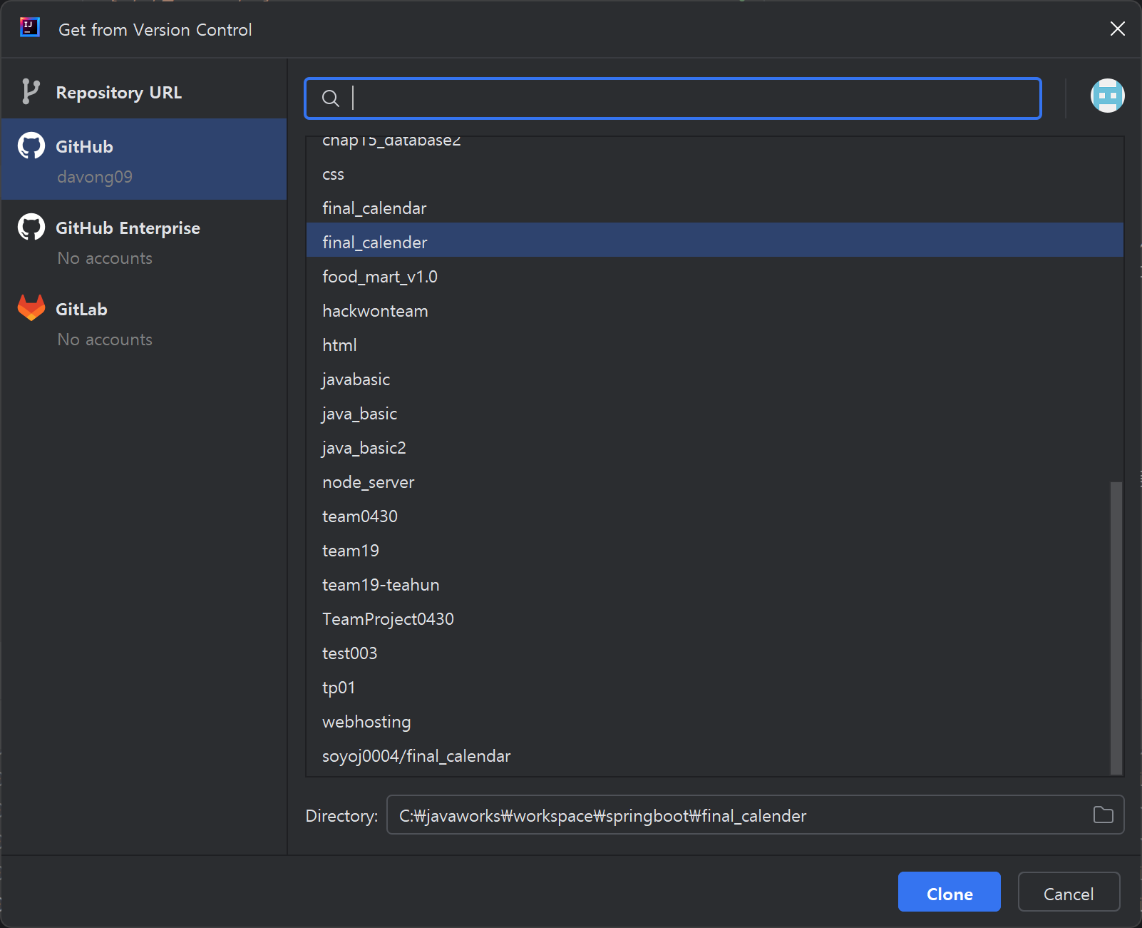
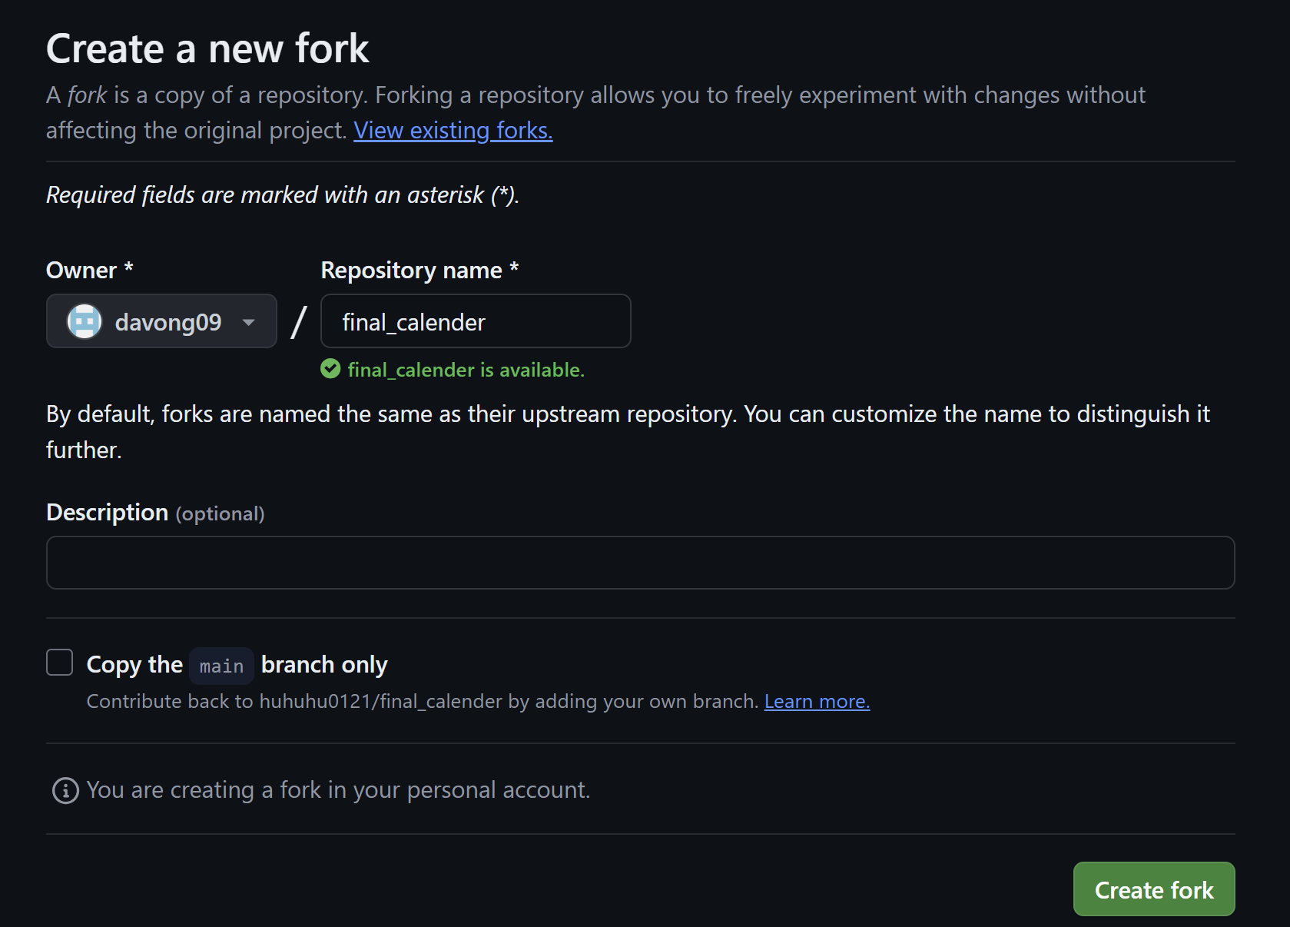
깃허브 갖고 오는 방법
3
1
4
2

Slide 8
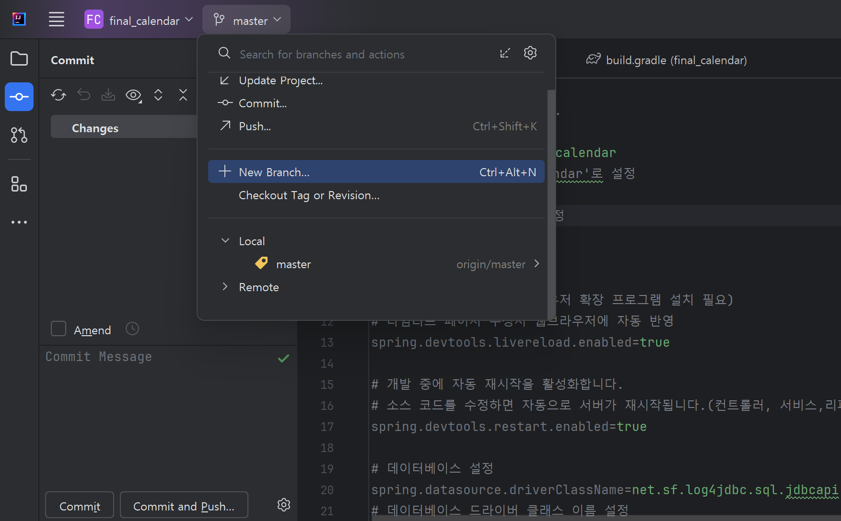
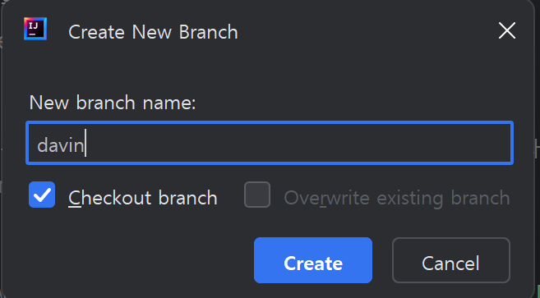
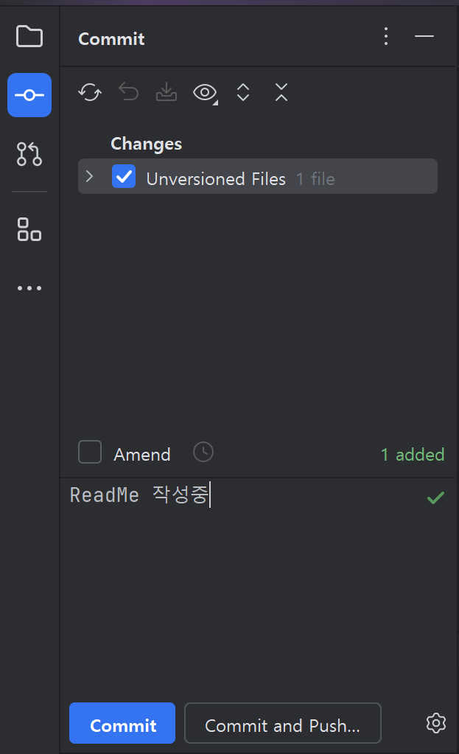
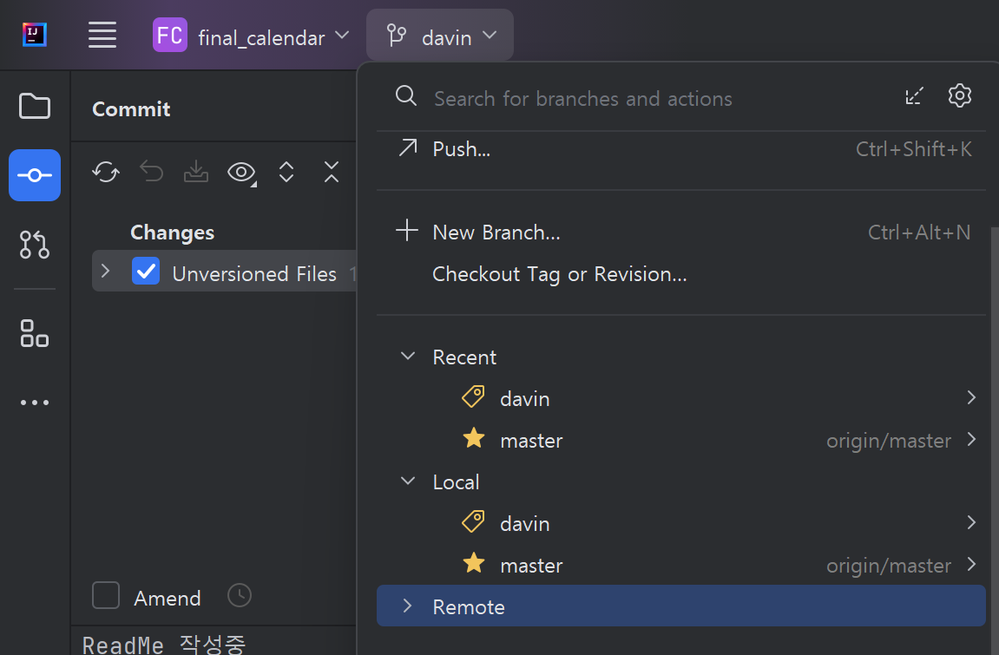
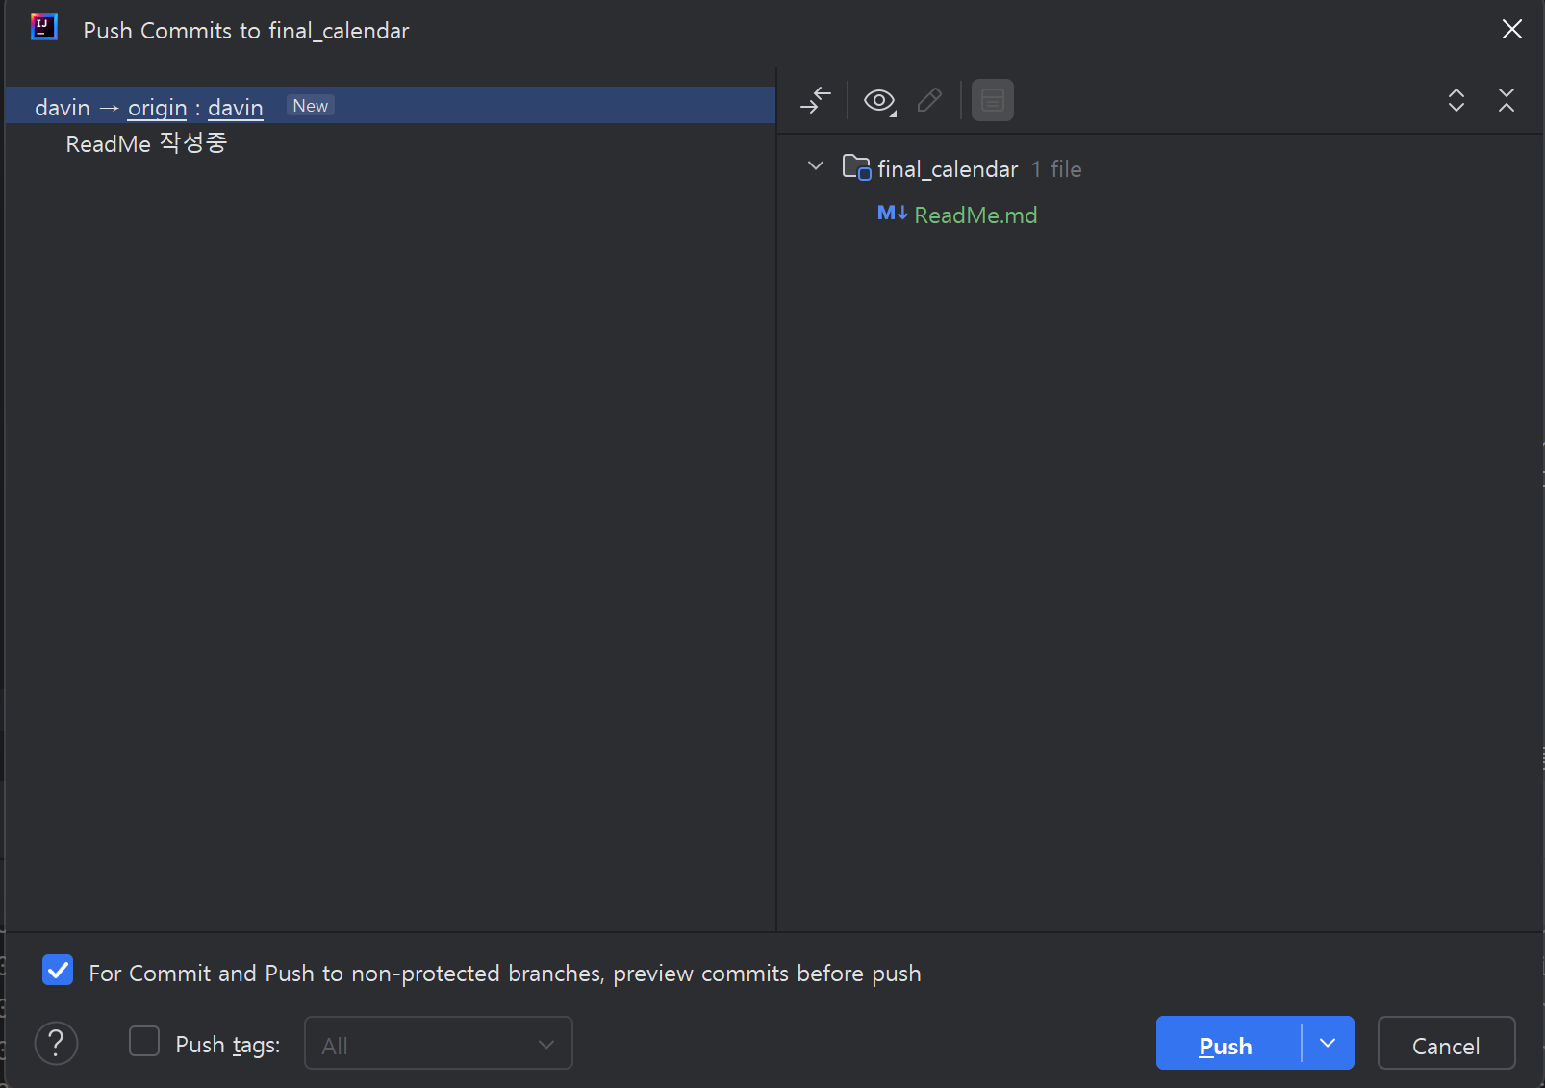
브랜치 생성해서 commit하는 방법
1
2
4
3
5
commit and anyway push
뜰 수도 있을텐데 항상
할거냐 그거 물어보는
거니까 걍 해
내용 수정하고

Slide 9
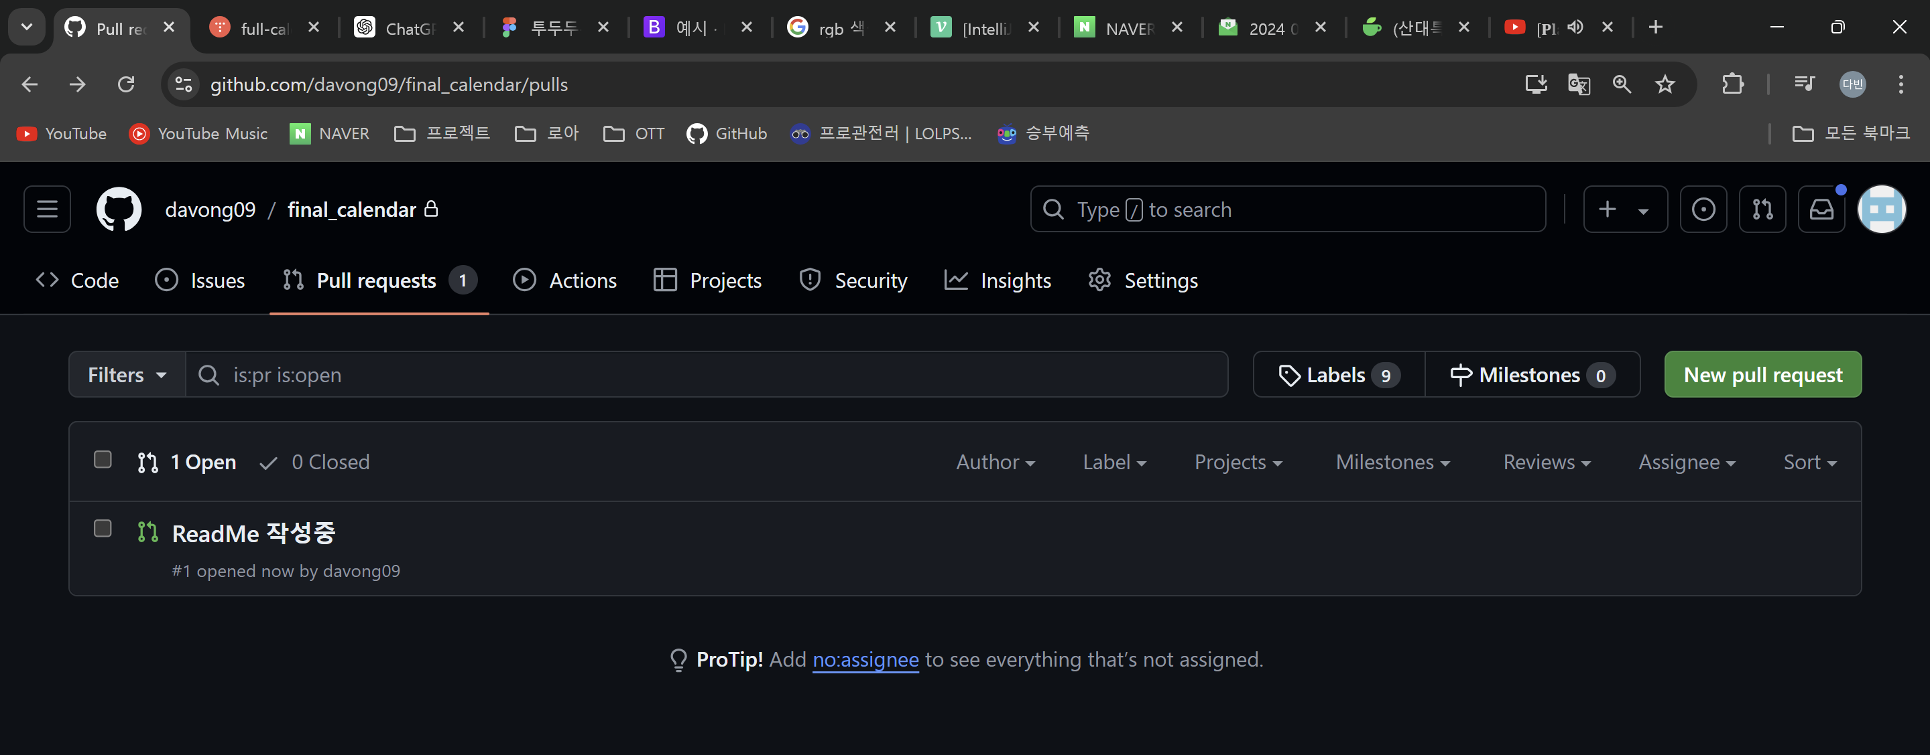
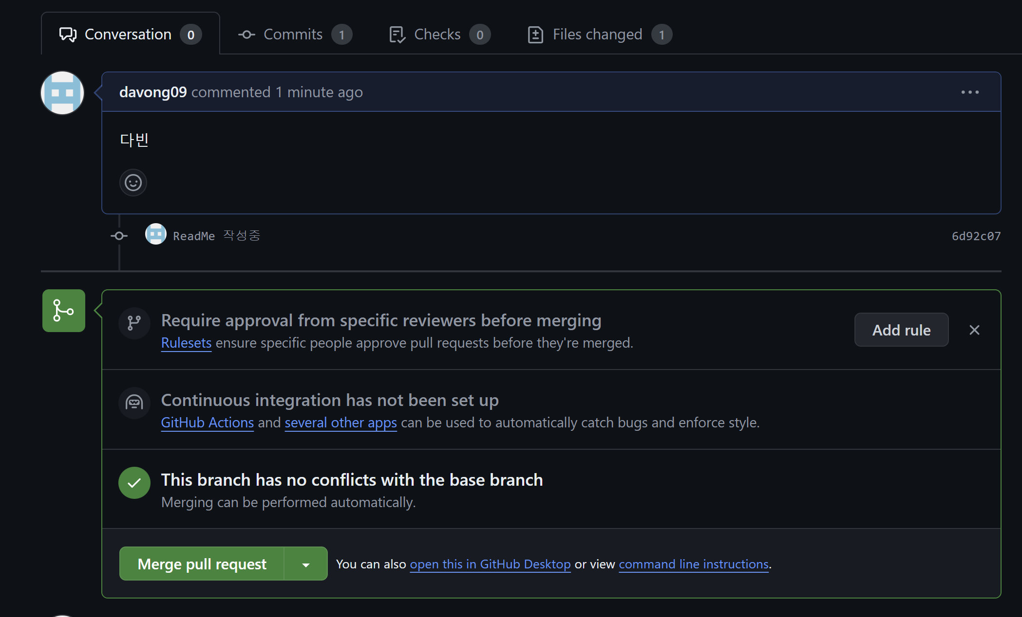
팀장이 합칠때

Slide 10
수정
insert into category(category_id, category_name)
values(1, '공부');
insert into category(category_id, category_name)
values(2, ＇여행’);
insert into category(category_id, category_name)
values(3, ＇기타');
insert into member(member_id, code_id, email, name, password, gender, birth, image, bio)
values(2, 1, 'd@d.com', '홍길동', '1234', '남자', sysdate, null, null);
insert into routine(routine_id, member_id, routine_title,
routine_start, routine_end, routine_pattern, routine_time, routine_manual)
values(123, 1, '루틴', sysdate, sysdate, '일어나기', sysdate, null);
insert into event(event_id, member_id, category_id, routine_id, title,
location, start_date, end_date, memo, all_day, publice)
values(1, 1, 1, 123, '여행', '안산', sysdate, sysdate, '놀러가자', 1, 1);
commit;
이거 회원가입 하면 자동으로 친구코드도 만들어지고 그래야 하는데 외래키를 잘못 설정해서 그런지 친구코드를 만들어야지만 회원가입이 돼서 이거 수정 해야함
루틴도 루틴 생성해야지 일정 추가가 됨
>> 이거 순서대로 진행 해야함 테스트용 sql문
친구코드 없애고 그냥 member_id로 해서
친구 거는건 어떤지

